Slide 1

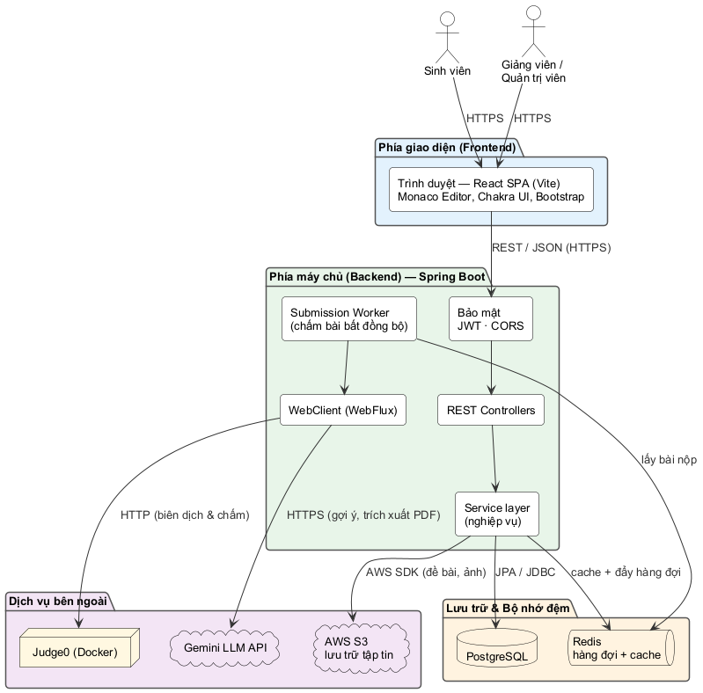
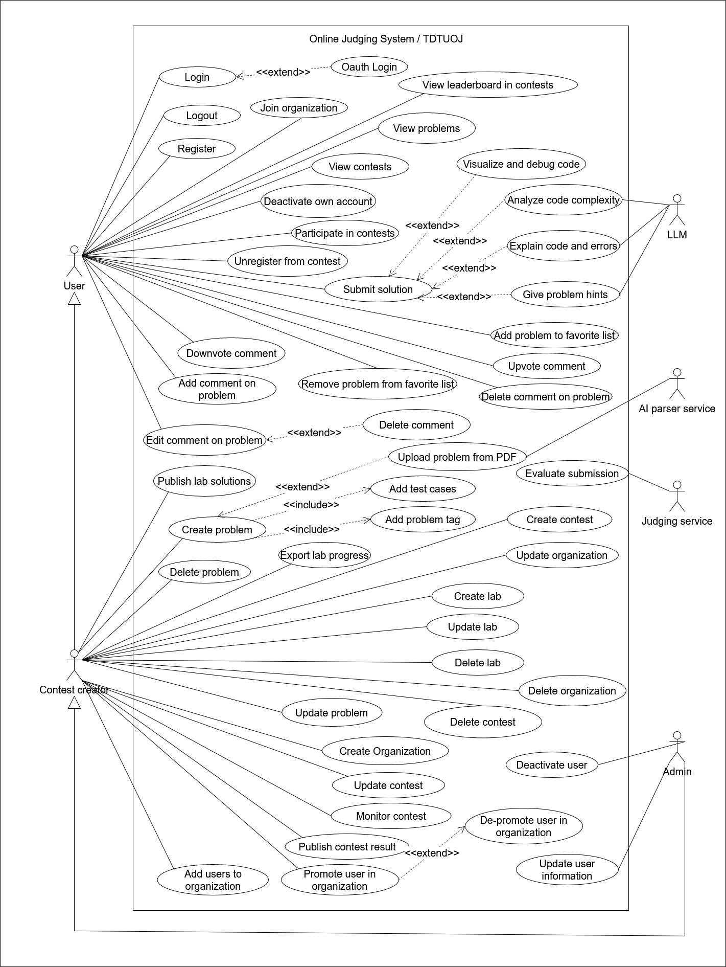
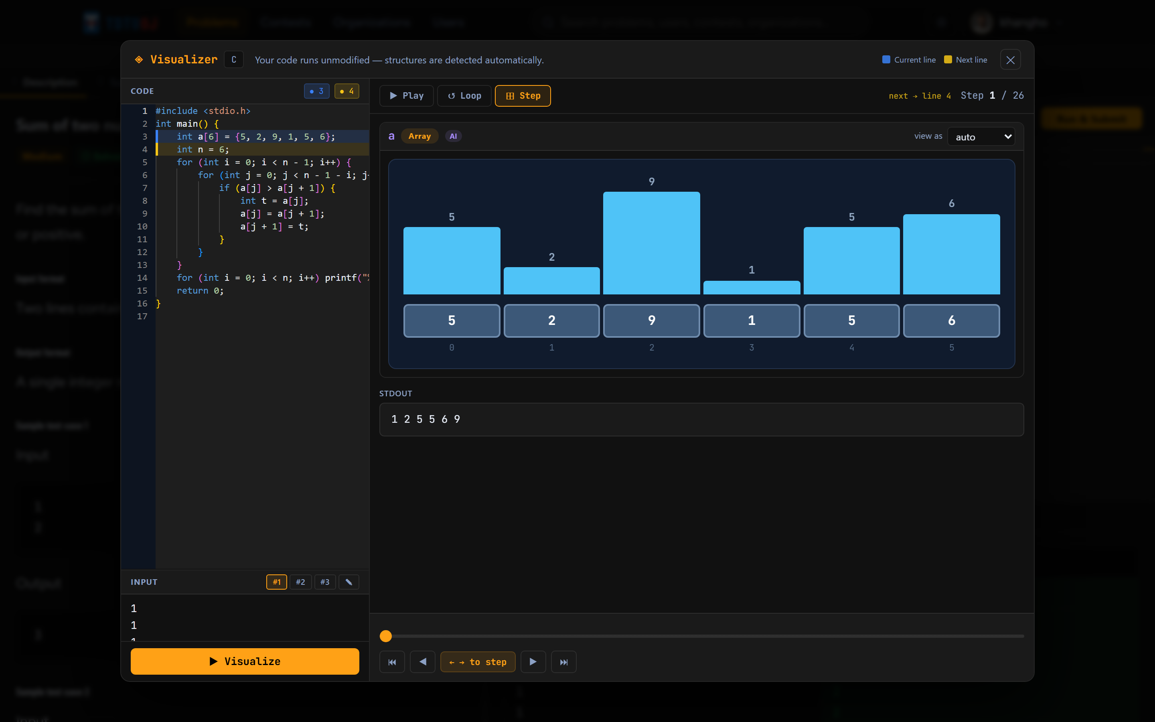
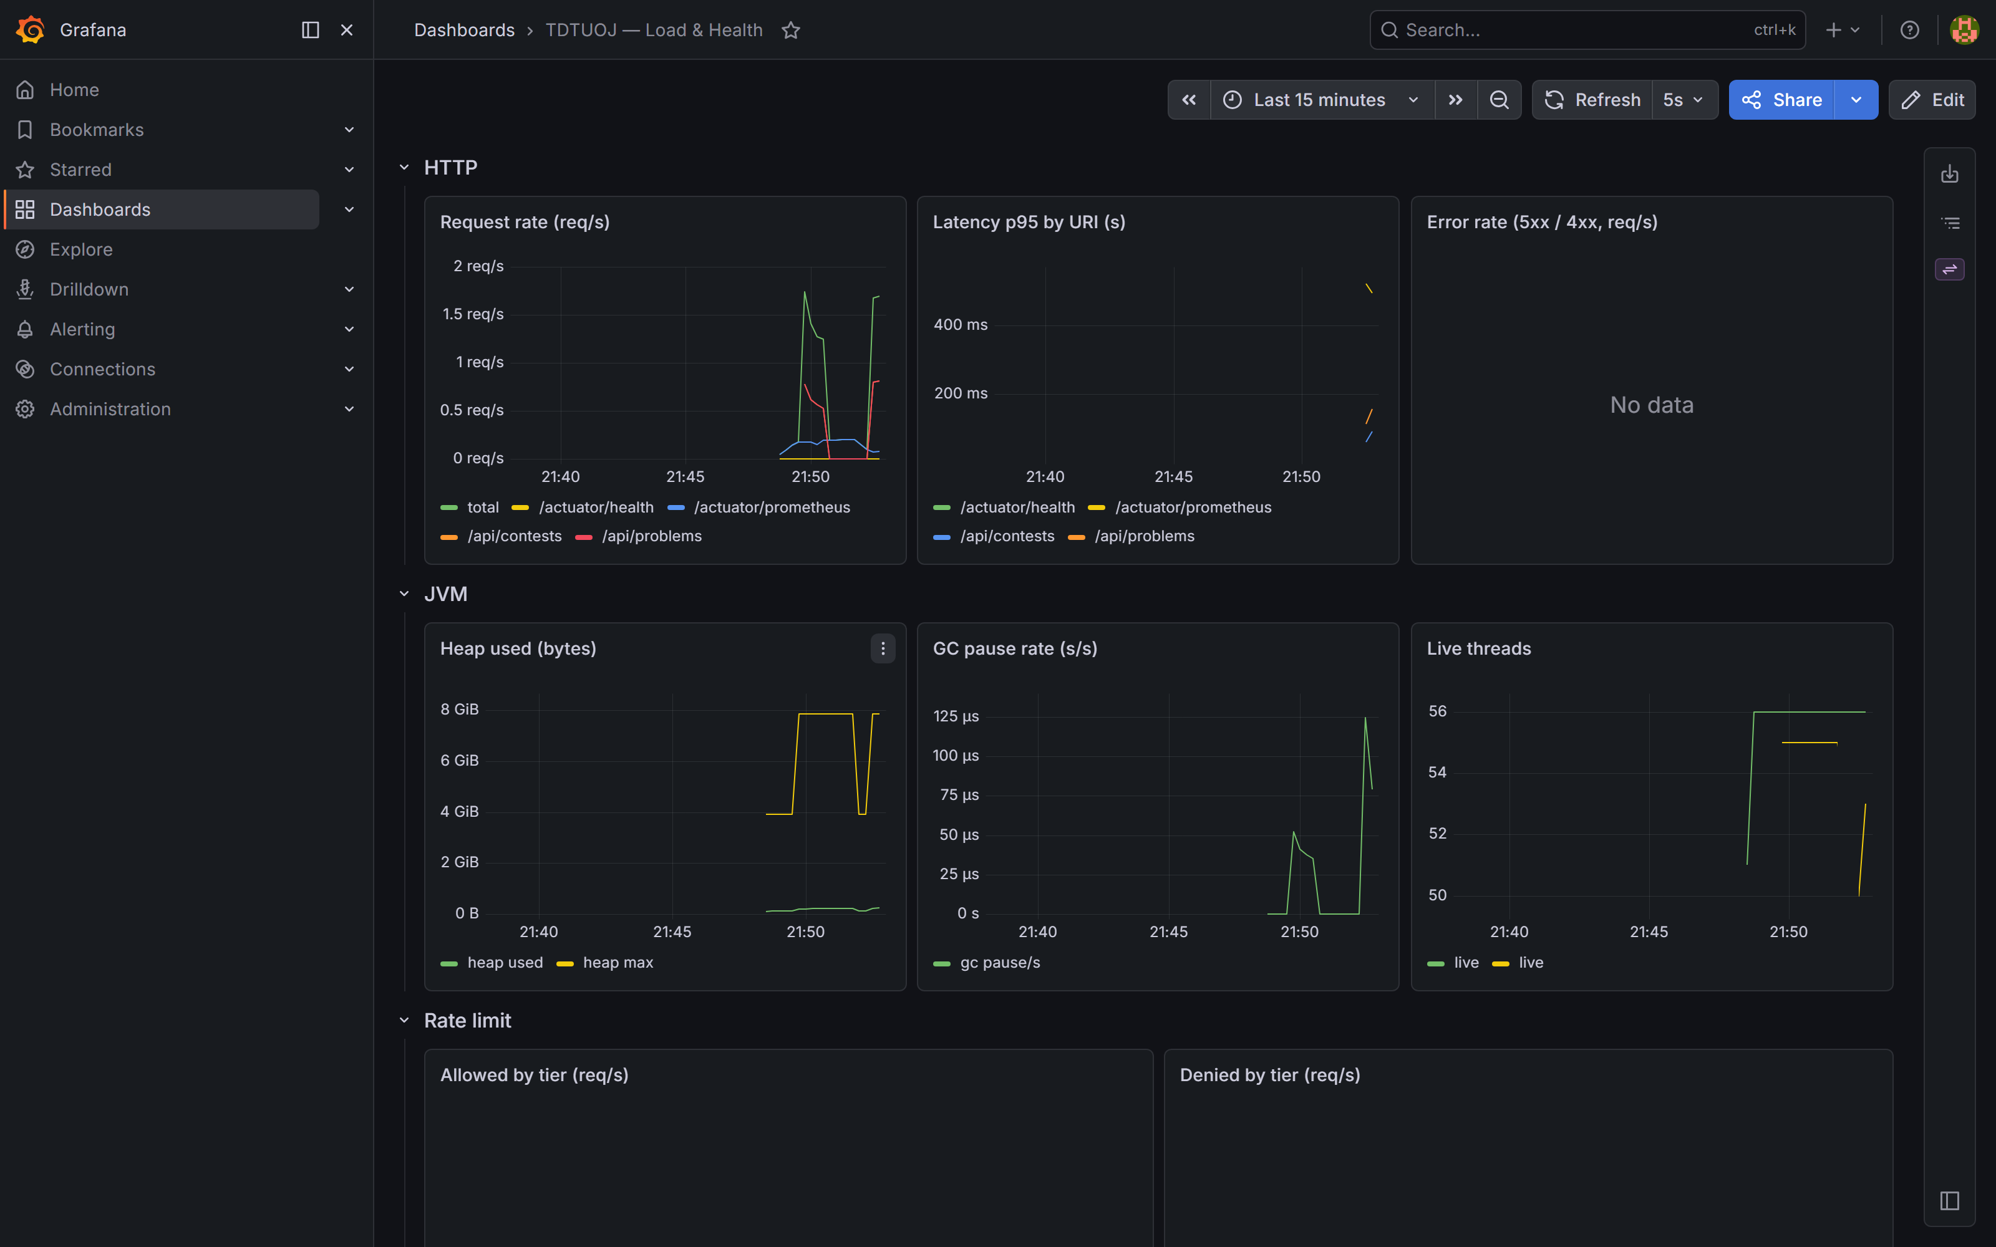
KHÓA LUẬN TỐT NGHIỆP
Năm triển khai: 2026
Đề tài: Hệ Thống Chấm Bài Trực Tuyến – TDTUOJ
Hồ Nguyễn An Khang¹, Doãn Xuân Thanh*
¹ Sinh viên ngành Kỹ thuật phần mềm, *GVHD Khoa Công nghệ thông tin
TÓM TẮT TDTUOJ là hệ thống chấm bài lập trình trực tuyến, tự động hóa việc chấm bài và tổ chức thi cho ba nhóm người dùng: sinh viên, giảng viên và quản trị viên. Hệ thống hỗ trợ nộp và chấm bài tự động nhiều ngôn ngữ (C, C++, Java, Python) qua Judge0; quản lý bài toán, cuộc thi, tổ chức và bài thực hành; kèm hai tính năng học tập nổi bật: trực quan hóa cấu trúc dữ liệu và gợi ý bằng mô hình ngôn ngữ lớn (LLM). Công nghệ: Java 21 – Spring Boot, React 19, PostgreSQL, Redis, Docker, Judge0, AWS S3. TÍNH NĂNG CHÍNH • Nộp & chấm bài tự động đa ngôn ngữ qua Judge0 • Cuộc thi ICPC/IOI, bảng xếp hạng thời gian thực • Quản lý tổ chức, lớp học và bài thực hành • Ngân hàng bài toán, nhãn chủ đề, bình luận • Trích xuất đề bài từ PDF, sinh ca kiểm thử bằng AI • Hồ sơ năng lực, biểu đồ nhiệt hoạt động, điểm rating | KIẾN TRÚC HỆ THỐNG Kiến trúc tách biệt phía giao diện (React) và phía máy chủ (Spring Boot), tích hợp Judge0, PostgreSQL, Redis, AWS S3 và dịch vụ LLM.
 | HỖ TRỢ HỌC TẬP THÔNG MINH Trình minh họa tự động chèn lệnh truy vết, chạy qua Judge0 và mô phỏng từng bước thực thi của mảng, ngăn xếp, hàng đợi, danh sách liên kết, cây và đồ thị. Gợi ý bằng LLM định hướng tư duy mà không lộ lời giải. Hệ thống đã được triển khai trực tuyến tại api.tdtuoj.me.
TRỰC QUAN HÓA CẤU TRÚC DỮ LIỆU | KIỂM THỬ TẢI & GIÁM SÁT HIỆU NĂNG
Notes:
Tên loại: Size: 48; Font: SVN Gilroy Xbold, In hoa tất cả
Năm - ngành: 36 (Năm: SVN Gilroy Semibold + Italic – Ngành: SVN Gilroy + Bold)
Tên đề tài: Size: 46; Font: SVN Gilroy + Bold
Tên người thực hiện: Size: 40; Font: SVN Gilroy + Italic
QR Code: 3’’ x 3’’
Tên loại đề tài:
ĐỀ TÀI NGHIÊN CỨU KHOA HỌC
KHÓA LUẬN TỐT NGHIỆP
BÀI BÁO KHOA HỌC
NGHIÊN CỨU DOANH NGHIỆP

